Slide 1
UML 2 · DIAGRAMAS DE INTERAÇÃO
Diagrama de Comunicação
antigo Diagrama de Colaboração
Dani · Ricardo · Maria Aparecida
Notes:
Apresentar o grupo e o tema. Lembrar que na UML 1.x esse diagrama se chamava Diagrama de Colaboração.

Slide 2
O que é
Um diagrama de interação que mostra quais objetos colaboram em um cenário e quais mensagens eles trocam entre si.
Foco na estrutura
Ordem por números
Família da interação
Mostra quem está ligado a quem durante a interação.
A sequência 1, 1.1, 1.2 substitui a linha do tempo.
É "irmão" do Diagrama de Sequência na UML 2.
Diagrama de Comunicação · UML 2
2
Notes:
Definição: diagrama comportamental, do grupo dos diagramas de interação. Ele mostra objetos, os links entre eles e as mensagens numeradas. A diferença principal para o de Sequência é que aqui o foco é a organização dos objetos, não o tempo.

Slide 3
Quando usar
Análise e projeto detalhado
Validar o diagrama de classes
Mostra como um cenário de caso de uso acontece por dentro do sistema.
Se dois objetos trocam mensagem, deve existir associação entre as classes.
Mostrar quem conversa com quem
Cenários com poucos objetos
Quando as ligações importam mais que a linha do tempo.
Com muitas mensagens, a numeração fica difícil de acompanhar.
Diagrama de Comunicação · UML 2
3
Notes:
Fase: análise e projeto. Ele é útil para desenhar a colaboração entre objetos e para conferir se o diagrama de classes tem as associações necessárias. Limitação: com muitos objetos e mensagens, o diagrama de Sequência fica mais legível.

Slide 4
Elementos da notação
Elemento | Notação | Significado
Linha de vida | p : Pedido | Objeto que participa da interação
Link | Linha sólida entre objetos | Canal por onde as mensagens passam
Mensagem | 1: validar() → | Chamada numerada, com seta de direção
Autochamada | Link em laço no próprio objeto | Objeto envia mensagem a si mesmo
Ator | Boneco palito | Quem inicia a interação (opcional)
Diagrama de Comunicação · UML 2
4
Notes:
Passar por cada elemento. Destacar que a mensagem fica ao lado do link, com uma seta curta mostrando a direção. Mensagens de retorno geralmente são omitidas.

Slide 5
Numeração e controle
1 → 1.1 → 1.2
Aninhamento
1.1 e 1.2 acontecem dentro da mensagem 1.
1.1*: calcularItem()
Iteração
O asterisco indica que a mensagem se repete.
2 [ok]: confirmar()
Condição de guarda
Só executa se a condição entre colchetes for verdadeira.
Diagrama de Comunicação · UML 2
5
Notes:
A numeração decimal é o que substitui o eixo do tempo do diagrama de Sequência. Número aninhado significa chamada feita dentro de outra. Asterisco é repetição, colchetes são condição.

Slide 6
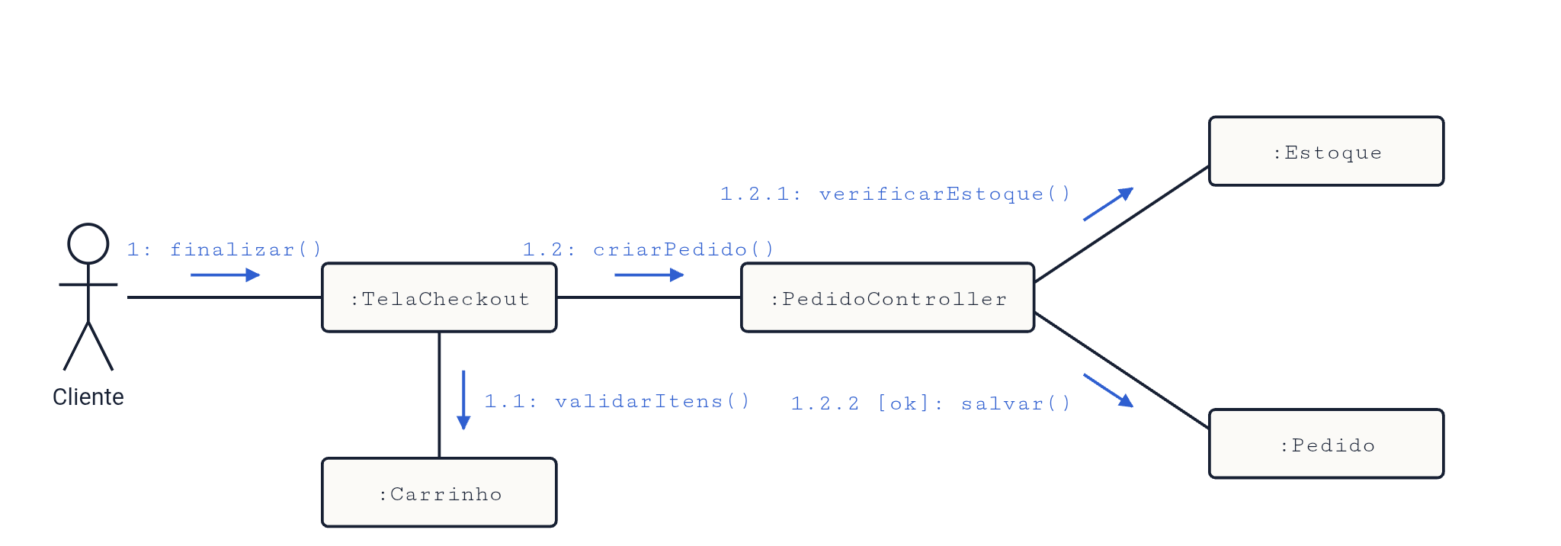
Exemplo: cliente finaliza uma compra
Diagrama de Comunicação · UML 2
6
Notes:
Seguir a numeração: 1, o cliente finaliza a compra na tela. 1.1, a tela valida os itens do carrinho. 1.2, a tela pede ao controller para criar o pedido. Dentro disso, 1.2.1 verifica o estoque e 1.2.2 salva o pedido, só se o estoque estiver ok.

Slide 7
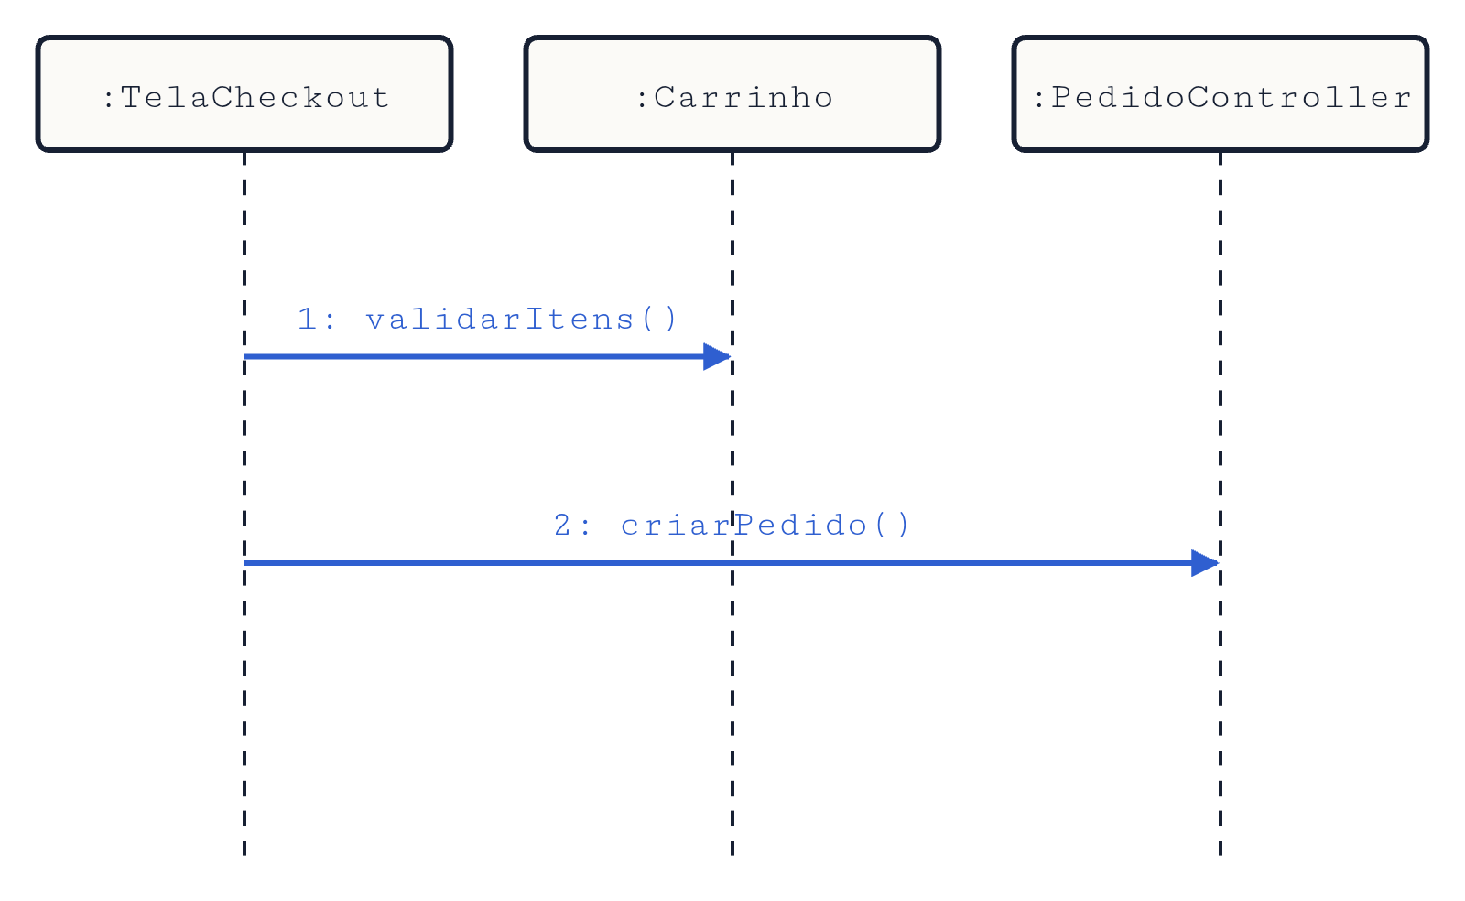
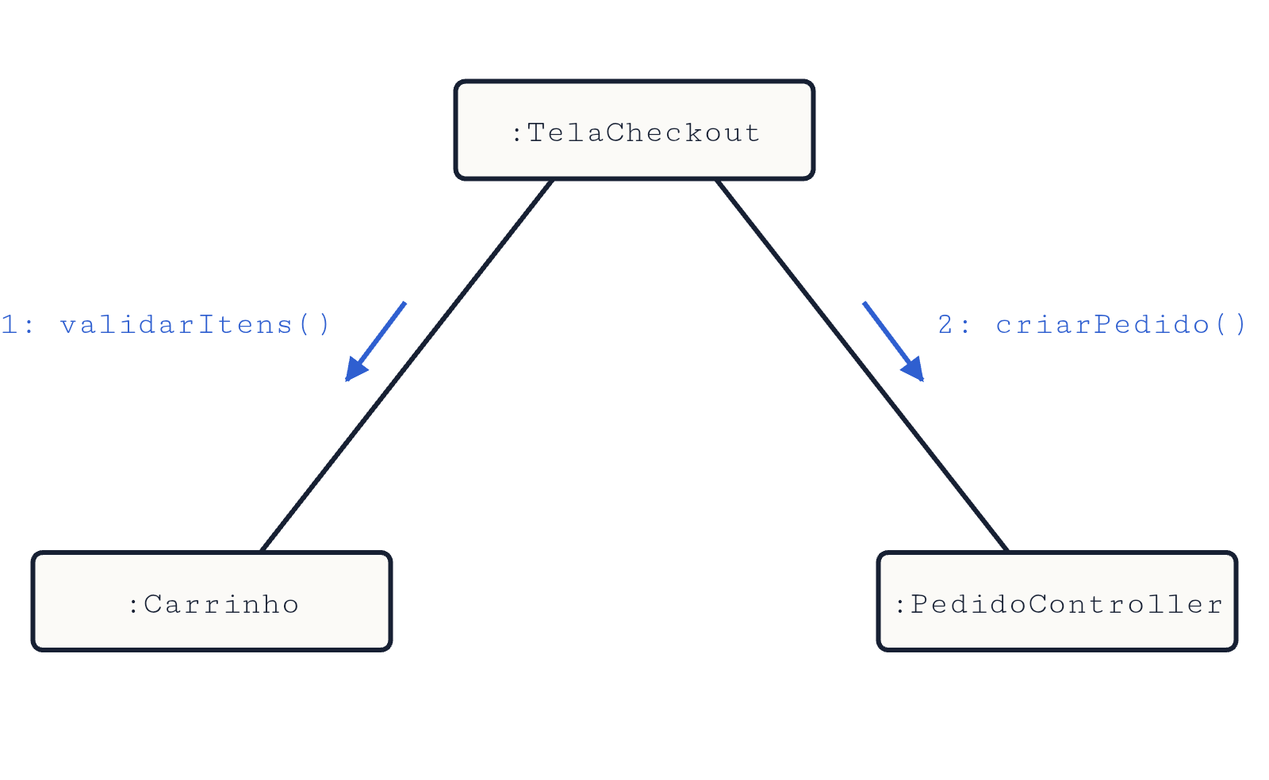
Mesmo cenário, duas visões
Sequência: o tempo desce na vertical
Comunicação: a ordem está nos números
Diagrama de Comunicação · UML 2
7
Notes:
Os dois diagramas carregam a mesma informação e dá para converter um no outro. No de Sequência a ordem vem da posição vertical. No de Comunicação a ordem vem da numeração, e o destaque fica nas ligações entre os objetos.

Slide 8
Comparação com os diagramas vistos
Diagrama | Em que se parece | Em que difere
Sequência | Mesmos objetos e mensagens; um converte no outro | Sequência destaca o tempo; Comunicação, as ligações
Classe | Objetos são instâncias das classes; links refletem associações | Classe é estrutural; Comunicação mostra um cenário em execução
Caso de Uso | Ambos partem de um cenário do sistema | Caso de Uso mostra o quê, visto de fora; Comunicação mostra o como, por dentro
Diagrama de Comunicação · UML 2
8
Notes:
Sequência: equivalência semântica, muda o foco. Classe: o diagrama de comunicação é quase um diagrama de objetos com mensagens por cima. Caso de Uso: o caso de uso diz o que o sistema faz; o de comunicação detalha como um cenário desse caso de uso é realizado.

Slide 9
PARA LEVAR
Sequência responde quando.
Comunicação responde com quem.
Notes:
Frase de fechamento do conteúdo: os dois mostram a mesma interação, mas cada um destaca uma pergunta diferente.

Slide 10
OBRIGADO
Perguntas?
Dani · Ricardo · Maria Aparecida
Notes:
Abrir para perguntas. Possíveis perguntas: qual a diferença para o de Sequência? Resposta: mesma informação, foco diferente. Quando preferir este? Com poucos objetos e quando as ligações importam.

